Slide 1
Наша театрализованная деятельность.
Создание фланелеграфа и атрибутов к нему.

Slide 2
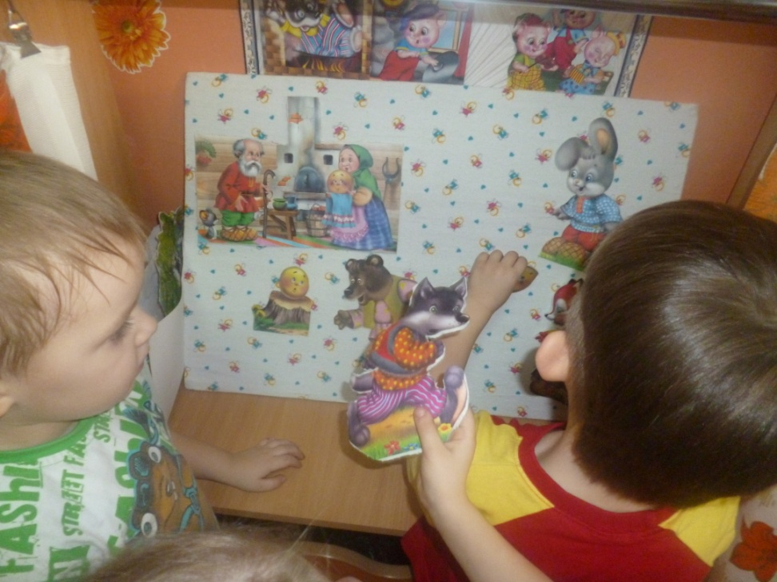
Сказки можем рассказать, по картинкам показать…

Slide 3
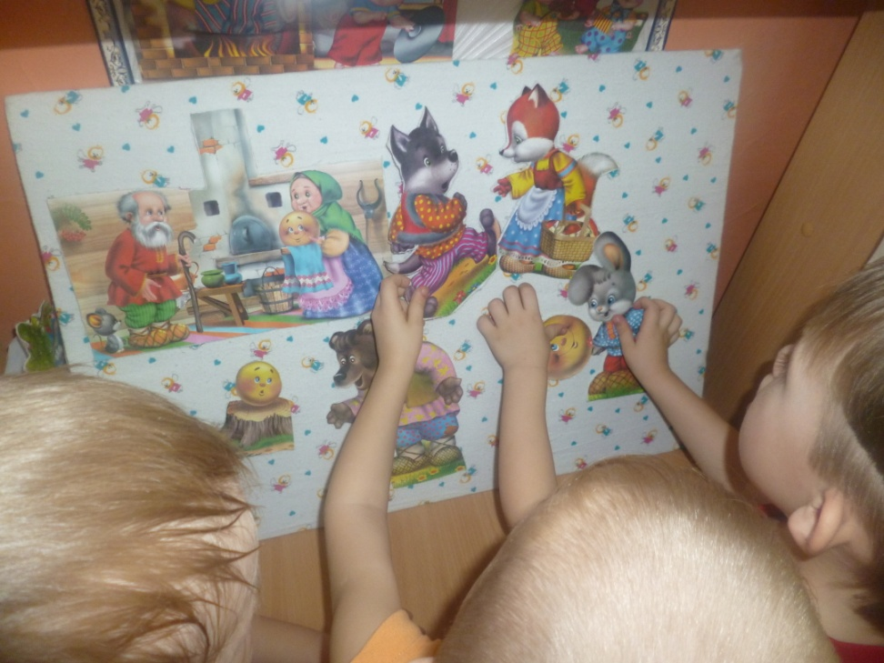

Slide 4
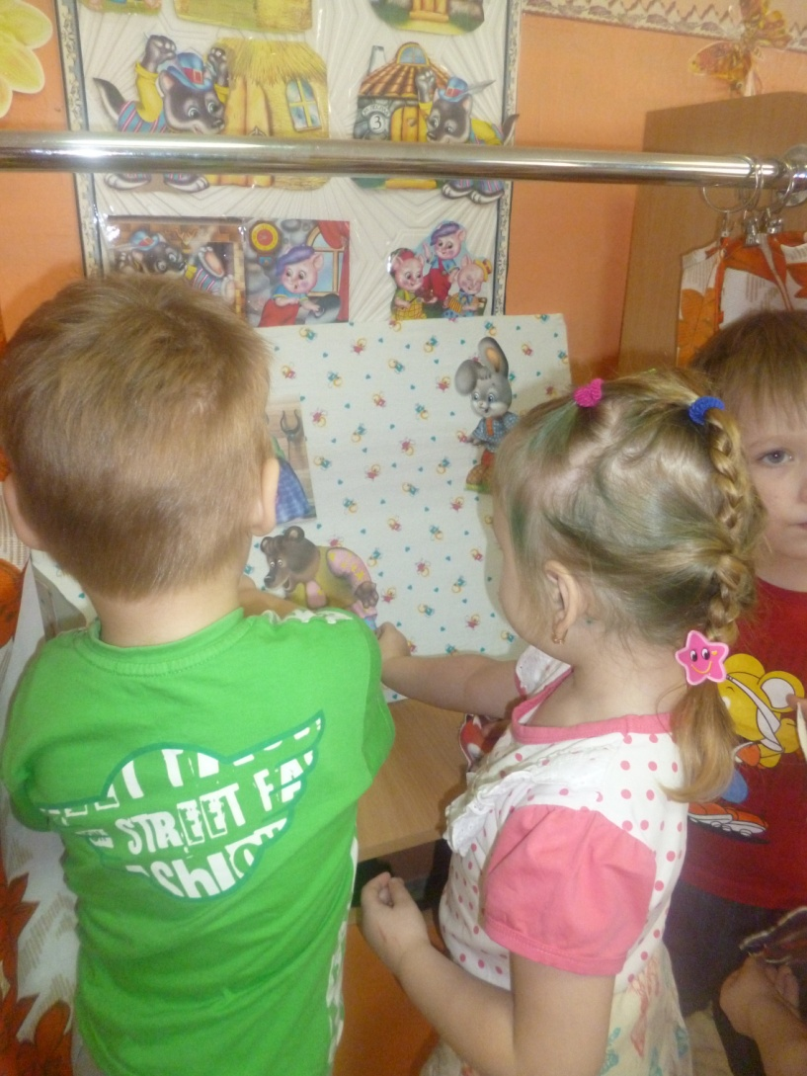
И картинки собираем, все мы сказки угадаем…

Slide 5
